Slide 1
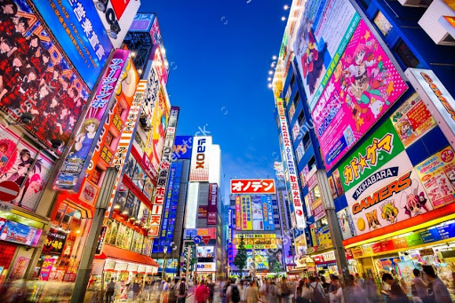
일본 애니메이션 산업의 역사와 발전
중국어 중국학과
21401784
정지훈

Slide 2


목 차
1. 일본의 문화 산업
2. 아니메 첫 등장
3. 아니메의 수용층 확대와 OVA의 등장
4. 지브리 스튜디오의 설립
5. 아니메의 호황기 & 암흑기
6. 아니메의 수출과 근황
7. 결론

Slide 3
1. 일본의 문화 산업이란
자본주의적으로
대량생산된
대중문화
오락의 요소가
상품의 가치형성에
커다란 영항을 미침
문화 산업
애니메이션
게임
드라마
영화

Slide 4


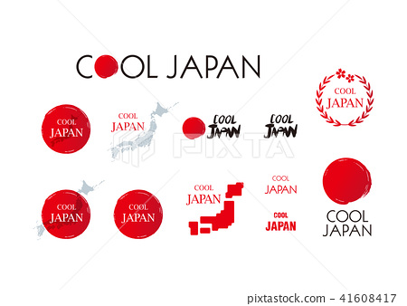
1. 일본의 문화 산업
[ 발전 과정 ]
-1950년대
-1990년대
-2000년대
<7인의 사무라이>
<신세기 에반게리온>
<COOL JAPAN>
-일본 문화 산업을 최초로 세상에 알림
-베니스 영화 은사자상 수상
-전세계 에서 공전의 히트
-일본 문화 산업의 본격적인 세계화
-2002년 부터
시행된 정책
NEXT

Slide 5





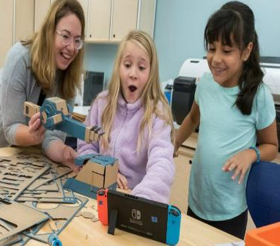

1. 일본의 문화 산업
현재 세계적으로 퍼진 일본의 문화 산업
[ COOL JAPAN 정책 ]
2002년부터 정부가 문화산업을 본격적으로 지원하는 정책
<Cool Japan>
<닌텐도의 글로벌화>
<명탐정 피카츄¹>

Slide 6



2. 아니메 첫 등장
[ 아니메 ] : 일본에서 애니메이션을 줄여서 부르던 말
현재는 일본 애니메이션 전체를 지칭하는 말
철완 아톰
작가 | 데즈카 오사무
제작사 | 무시 프로덕션
첫 방영 | 1963년 1월 1일
평균 시청률 | 30%
최대 시청률 | 40.7%
<철완 아톰>
대성공
→
TV 아니메
시대 시작

Slide 7






3. 아니메의 수용층 확대와 OVA의 등장
우주 전함 야마토
총 제작 | 니시자키 요시노부
편성 | 일본YTV
첫 방영 | 1974. 10. 6
제 1차 아니메 붐
1세대 오타쿠 들의 등장
TV 방영 당시 저조한 인기
[우주 전함 야마토]
정보 수집,
공유 하는 팬들
1977년 개봉
극장판 대 흥행
감상, 논평 설정 등을
실은 회지 제작

Slide 8




3. 아니메의 수용 층 확대와 OVA의 등장
성인
어린이
[ 야마토 ] 이후 등장한
[기동전사 건담]
1979~
SF, 로봇 애니메이션 시대 시작
같은 시기 어린이
제 2차 아니메 붐
아니메 또한 대 히트
어린이~어른까지 아니메 수용 층 확대

Slide 9






3. 아니메의 수용층 확대와 OVA의 등장
OVA : ORGINAL VIDEO ANIMATION
[등장배경]
TV방영, 극장판 보다
적은 투자금,
빠른 자금 회전
TV방영 보다
훨씬 좋은 퀄리티
→ 두꺼운 수요층 탄생
아니메 과잉 공급 → 경쟁 과열화
1980 년대 가정에
비디오 플레이어 보급화
TV 방영 후 극장판 개봉 X
→비디오, DVD등으로 출시
기사회생

Slide 10
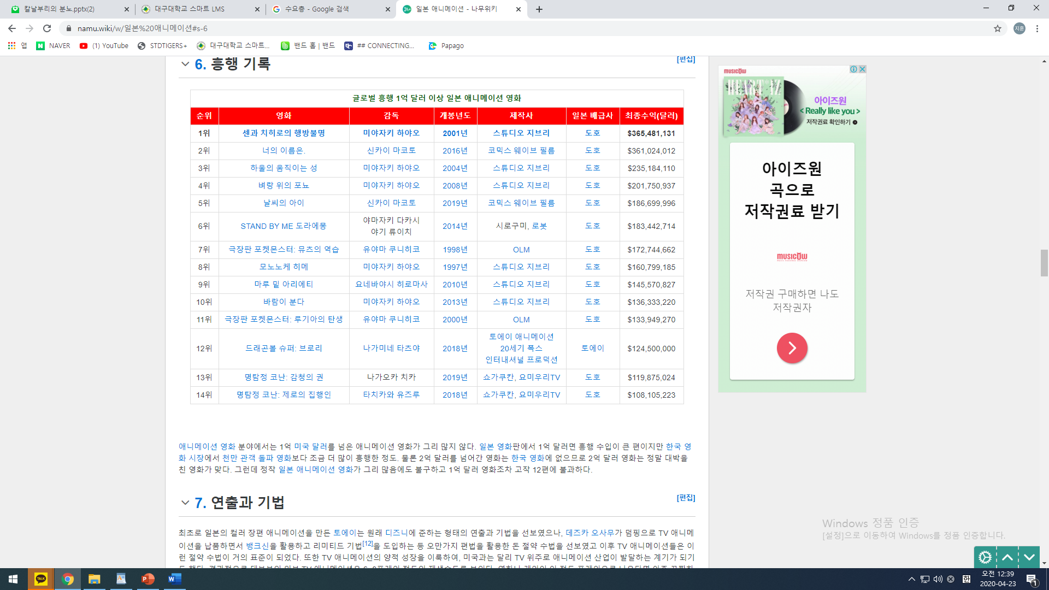



4. 지브리 스튜디오
1985년 설립
ㅋㅋ
명실상부한 일본의 대표 아니메 회사
마녀 배달부 키키의 흥행
이후 대중적인 히트작을
쏟아내며 빠르게 성장
해외에서도 대성공
일본 역대 극장판 아니메 흥행기록 순위 1~10위 중 지브리의 작품 6개

Slide 11


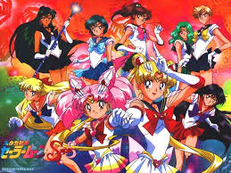


5. 아니메의 호황기와 암흑기
-1990년대 아니메의 호황기
캐릭터 중심 아니메 등장
캐릭터 붐 시대
오타쿠
대거 등장
[보노보노]
[짱구는 못말려]
가족 아니메 대 히트
아니메 업계 활기
[세일러 문]
[포켓몬스터]

Slide 12

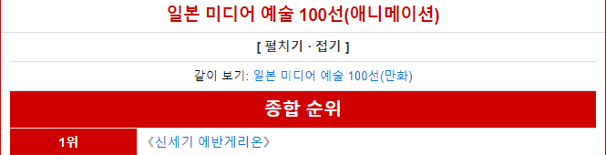

5. 아니메의 호황기와 암흑기
신세기 에반게리온
제작 | TV도쿄, NAS
편성 | TV도쿄
첫 방영 | 1995.10.04
일본 문화청 주관 [미디어 예술제] -
10주년 기념 [일본 미디어 예술 100선]
애니메이션 부분 1위
[야마토] 와 [건담]을 이은
제 3차 아니메 붐
일본 아니메를
세상에 알림
이후 해외에서도
흥하는 아니메들 등장
전 세계적으로도 대 흥행

Slide 13

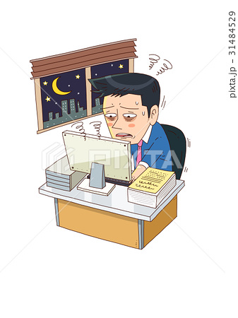
5. 아니메의 호황기와 암흑기
2000년대 – 아니메의 암흑기
일반 대중들의
외면
  작품의 스토리,주제의식 X
  선정적인 캐릭터 들의 의미없는 스토리, 패턴의 반복
오타쿠 만의
미디어로 인식
  제작사의 고강도 노동,
  빠듯한 스케쥴
  저급한 퀄리티의 애니메이션 납품
  (작화 붕괴)

Slide 14




5. 아니메의 호황기와 암흑기
2006년 [스즈미야 하루히] 의 대 흥행
[
]
아니메의 질적, 양적
수준 향상에 큰 영향
굉장히 뛰어난 작화
[
]
신선한 스토리의 아니메
또한 다수 등장
스즈미야 하루히의 우울
원작자 | 타니가와 나가루
제작사 | 쿄토 애니메이션
첫 방영 | 2006.04
에반게리온 이후 해외에서도 엄청난 인기
[
]
전 세계적으로 [오타쿠] 대거 등장
대중적인 취향X
[오타쿠] 중심의 시장 강화

Slide 15
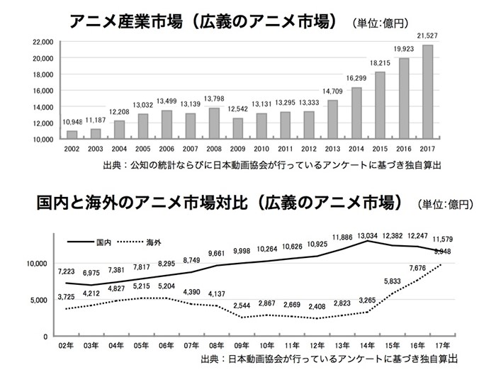




6. 아니메의 수출과 근황
[COOL JAPAN] 정책
-아니메 온라인 보급
-과거 작품 다 언어화
-관련 상품 판매 등 지원
-해외에서 아니메 접근성 ↑
-해외 팬 증가, 해외 수출
대 상승
2002~2017 아니메
산업 시장 규모 그래프
해외 시장 확대를 위해
대중적인 아니메 또한
점점 증가하는 추세
매년 커지는 시장 규모
와 해외 매출의 비중

Slide 16
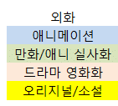





6. 아니메의 수출과 근황
-극장판 아니메의 대세화
2012년 개봉 늑대아이
2013년 개봉 바람이 분다
대 흥행
[
]
2015~2019 일본내 연간 일본영화 흥행 순위
스트리밍 서비스, IP TV 등으로
OVA시장이 감소하던 추세
극장판 아니메 & 만화, 아니메 실사화 영화
일본 영화 시장 점령
극장판 아니메 제작 급격히 증가

Slide 17



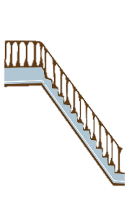

6. 아니메의 수출과 근황
- 세계로 향하는 극장판 아니메
전 세계에 있는
아니메 해외 팬들
극장판 아니메
해외 진출 수월
[동영상 자료]
TV아니메 극장판
또한 흥행 성공
2017년 한국에서도 개봉
- 370만이 넘는 관객을 동원
[너의 이름은]
지브리의 작품은 물론
[너의 이름은] 등
극장판 아니메
해외 흥행 성공
최종 수익 3억 6천만 달러 ↑
아니메 극장판 글로벌 흥행 2위

Slide 18




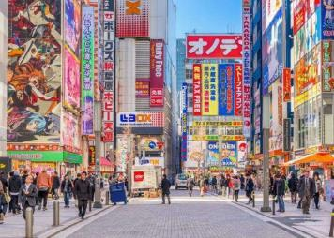

6. 아니메의 수출과 근황
현재 아니메 회사
다양한 분야로
진출
실사화 영화
게임
장난감
etc…
아키하바라, 테마파크 등
관광객 유치에도 큰 영향

Slide 19



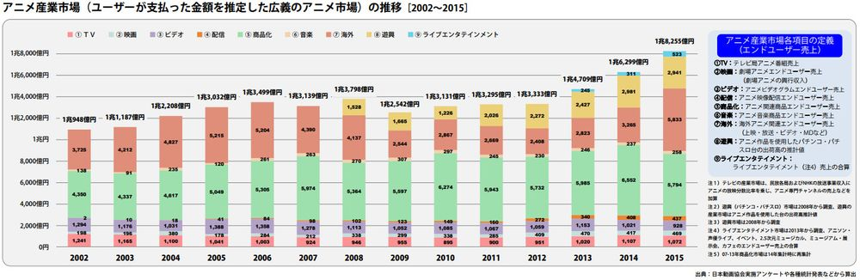


6. 아니메의 수출과 근황
[
]
일본 동화협회-아니메 산업 리포트
아니메
2018년 아니메 시장 규모 2조엔 돌파
6년 연속 역대 최고치 기록
일본을 해외에 알린
아니메 시장 - 꾸준한 증가
일등 공신
2018년 -2조 1,814억엔
일본의 대표 문화산업
이 중 해외 매출
1조엔 이상
(전체 46%)
[2002~2018 아니메 산업 시장]

Slide 20
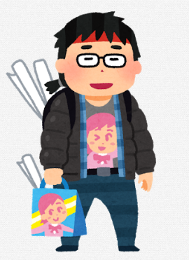


7. 결론
현재 일본 아니메 시장
세계에서 가장 큰 규모, 인기를 자랑
문화산업의 대표
현재 아니메의 이미지
‘오타쿠’만을 위한 선정적,
자극적인 작품들
일본 국내, 해외에서도‘오타쿠’
좋지않은 이미지
모두가 수용 할 수 있는 대중성 확보
더 큰 발전의 필수 요소
가족 아니메, 좋은 스토리의 아니메 등

Slide 21



